Slide 1
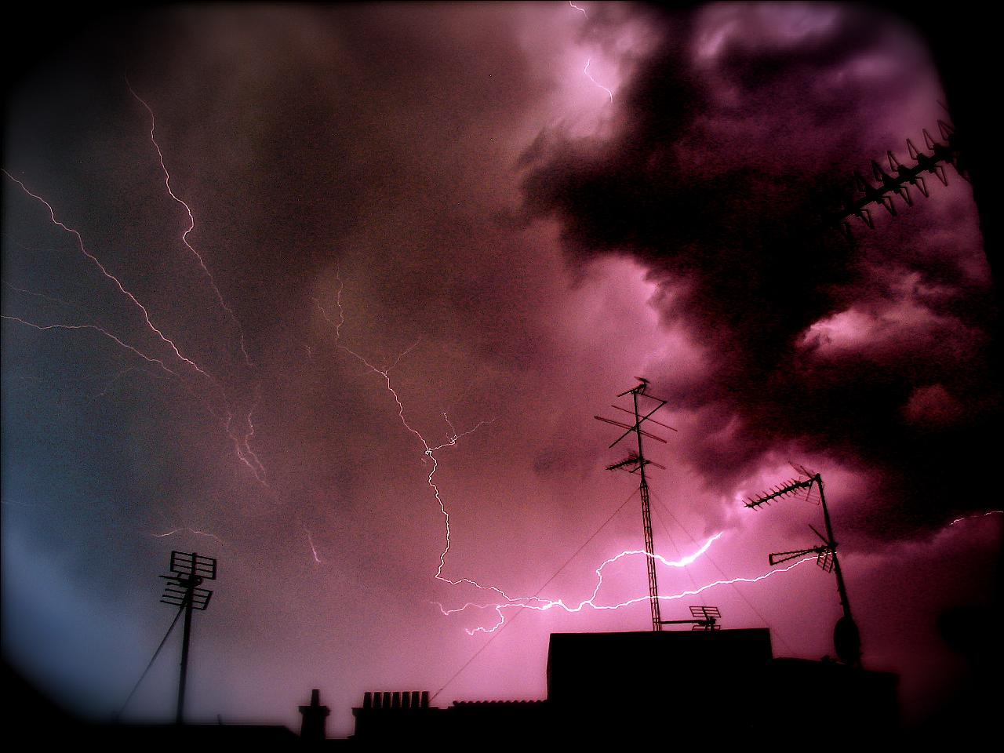
_{AS}
FUNDAMENTOS FÍSICOS de la INFORMÁTICA
TEMA 1. ELECTROSTÁTICA parte 2
_{GRUPO F}
Prof. A. SALANDIN, UNIVERSITAT POLITÉCNICA DE VALENCIA

Slide 2

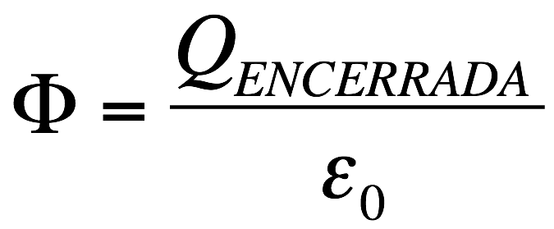
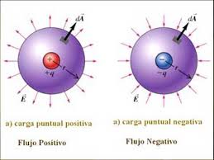
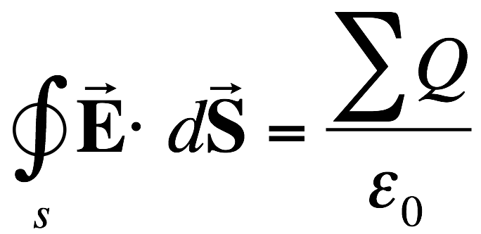
_{AS}
APUNTES de PAGINA 8 a 13 del Tema 1
TEOREMA DE GAUSS
El flujo eléctrico a través de una superficie cerrada es igual a la carga total encerrada dentro de la superficie dividido por ε₀.
El flujo eléctrico es independiente de r
(E varía en función de 1/r² pero la superficie varía en función de r². por combinación desaparece r)
El flujo eléctrico a través de una superficie cerrada que no rodea carga alguna es cero
Aplicamos la LEY de GAUSS si existe un alto grado de simetría en la distribución de carga
(esfera, cilindros largos y láminas uniformemente cargadas)

Slide 3
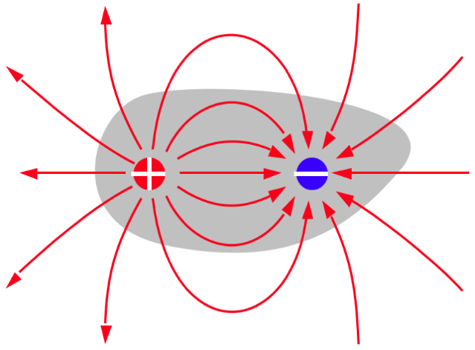
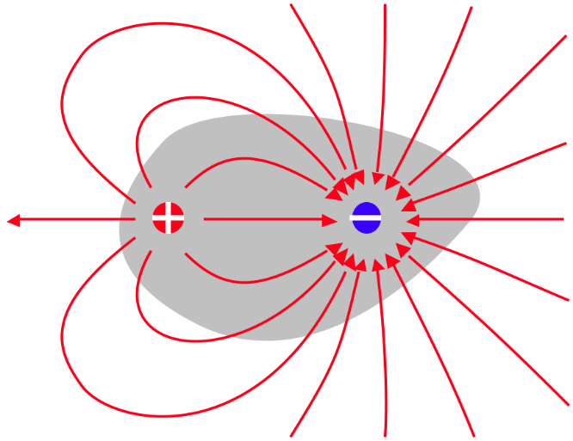
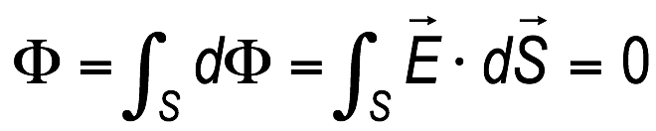


_{AS}
Una superficie cerrada que encierra un dipolo eléctrico es atravesada por un flujo neto cero. Gráficamente, el número de líneas que salen de la superficie es el mismo que las que entran
TEOREMA DE GAUSS
Una superficie cerrada que encierra un sistema de dos cargas q y –2q es atravesada por un flujo neto negativo. Gráficamente, el número de líneas que salen de la superficie es menor que las que entran
Es fundamental buscar una superficie imaginaria tal que el campo eléctrico sea paralelo o perpendicular al vector superficie en cada punto, y también que el módulo del campo eléctrico sea constante en todos los puntos de dicha superficie imaginaria. Si hacemos esto, el cálculo del flujo es inmediato, ya que:
a) E y dS son PERPENDICULARES
b) E y dS son PARALELOS
V1.5 Gauss

Slide 4
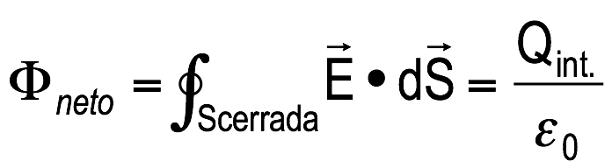
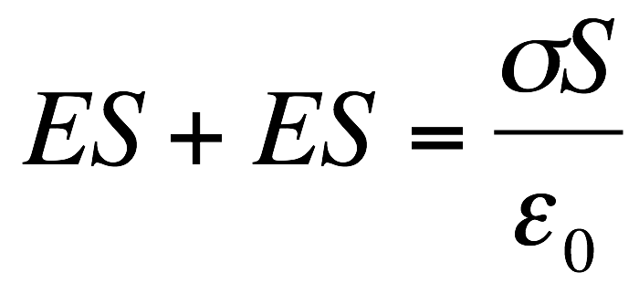
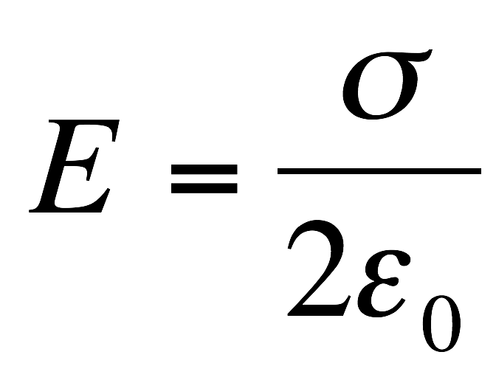
_{AS}
TEOREMA DE GAUSS
PLANO CARGADO INDEFINIDO
SUPERFICIE GAUSSIANA:
CILINDRO con las bases paralelas al plano
Solo hay flujo por las superficies superior e inferior, paralelas a E.
E
dS
S
+
+
+
+
+
+
+
+
NOTA: no hay flujo a través de las superficie lateral (E perpendicular dS por lo que el producto escalar en nulo
dS
+
+
+
+
+
+
+
+
+
+
+
+
+
+
+
+
+
+
+
σ
+
+
+
+
E

Slide 5
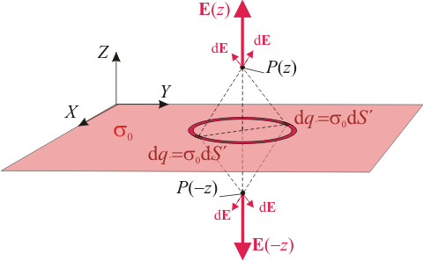
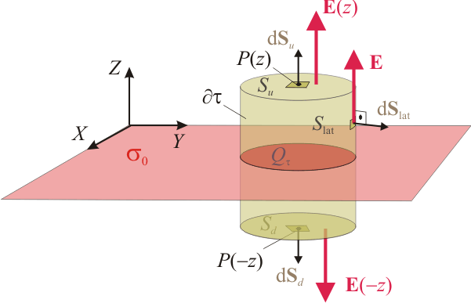
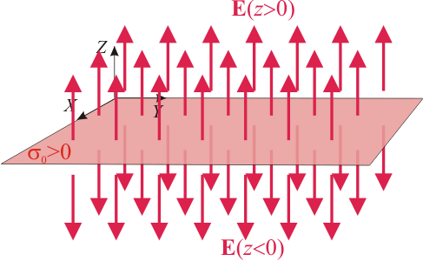
_{AS}
TEOREMA DE GAUSS
PLANO CARGADO INDEFINIDO
SUPERFICIE GAUSSIANA:
CILINDRO con las bases paralelas al plano
Solo hay flujo por las superficies superior e inferior, paralelas a E.
NOTA: no hay flujo a través de las superficie lateral (E perpendicular dS por lo que el producto escalar en nulo

Slide 6
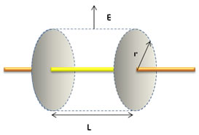
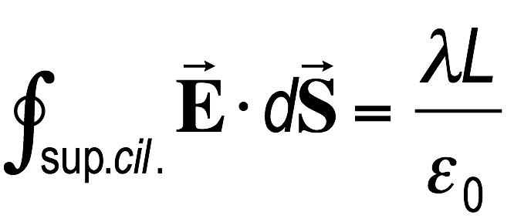
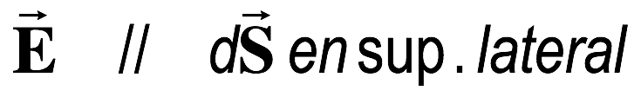
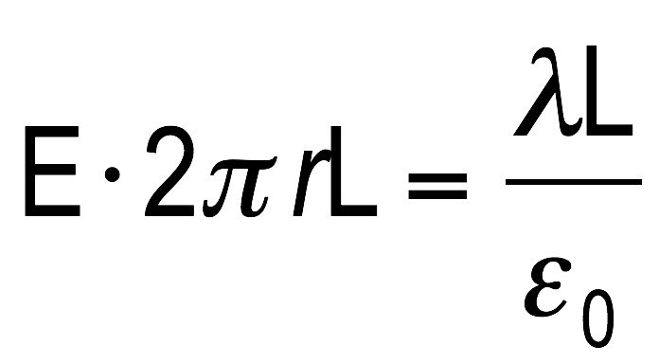
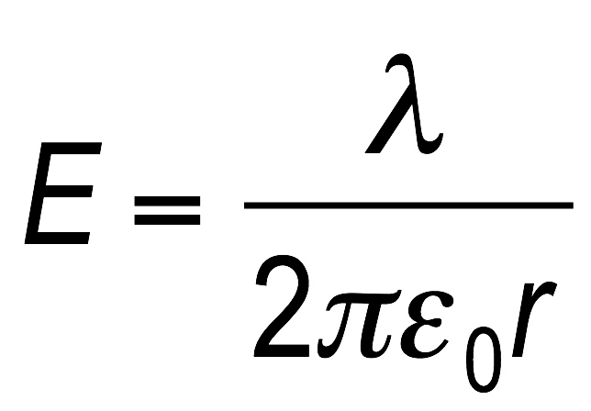
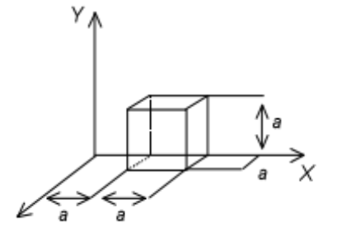
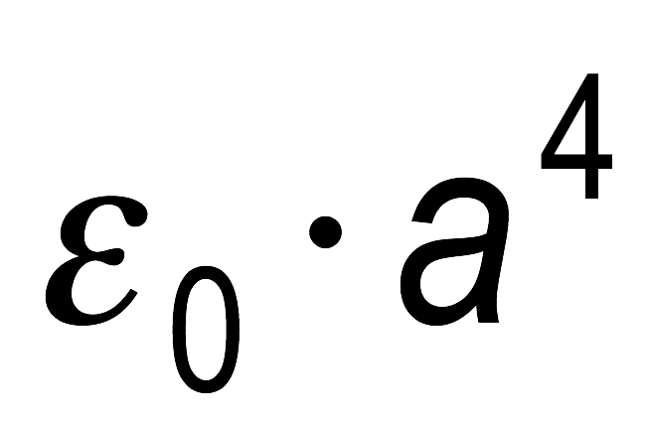
_{AS}
TEOREMA DE GAUSS
CARGA LINEAL INDEFINIDA
Se tiene una línea infinita con densidad de carga uniforma. Determine el campo eléctrico a una distancia r de la línea.
SUPERFICIE GAUSSIANA:
CILINDRO con eje paralelo a la línea
V1.6 distribución lineal
EJEMPLO 1 (más conceptual)
Dado el campo eléctrico definido por la función = (ax,0,0), calcula:
a) Flujo a través de la superficie del cubo de la figura.
b) Carga encerrada en el cubo.
Sol: a) F = a⁴, b) Q =

Slide 7
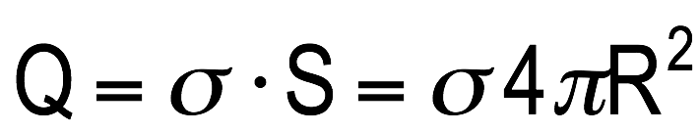
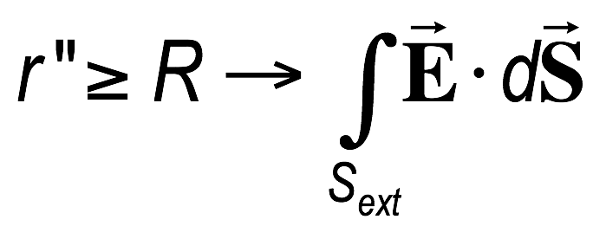
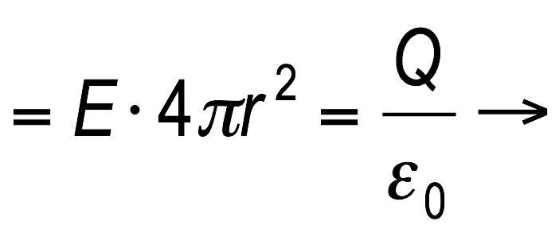
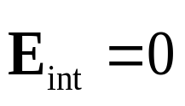
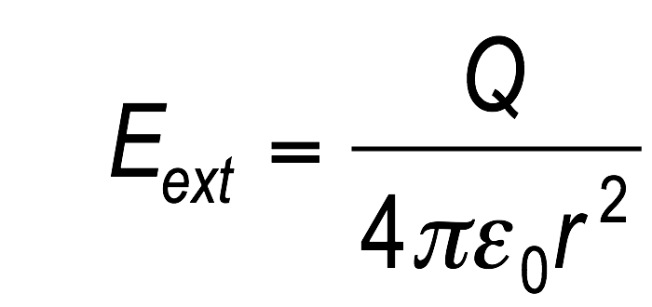

_{AS}
_{Carga total}
TEOREMA DE GAUSS
CORTEZA ESFÉRICA CARGADA
Exterior
Interior Q_{encerrada}=0
E
 
dS
E
σ densidad de carga superficial
S_{int}
E_{int} = 0
r'
S_{ext}
r"
SUPERFICIE GAUSSIANA:
ESFERAS concéntricas
V1.7 distribución superficial

